Slide 1

TOÁN 4
Tập 2
Tuần 28
Bài 78: Luyện tập - Tiết 2

Slide 2


Ấn để đến trang sách

Slide 3
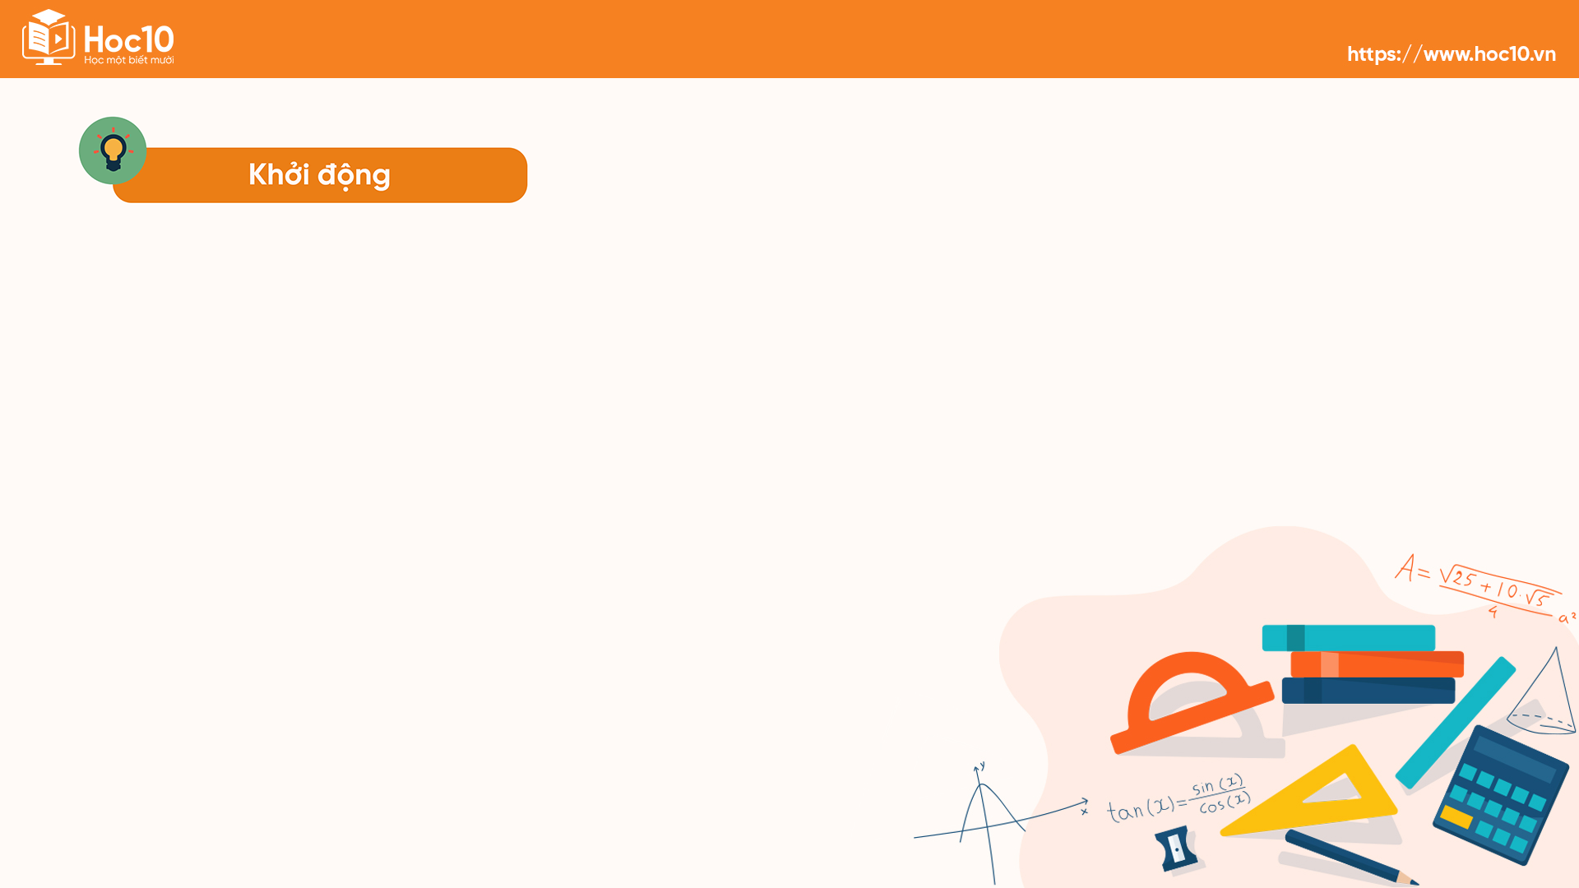



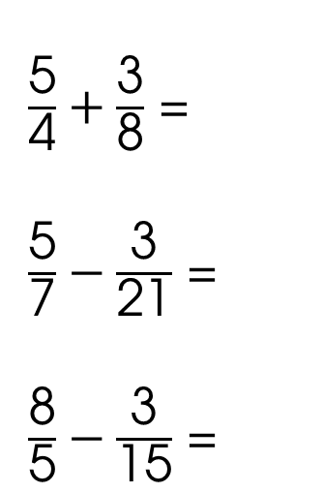


Ai nhanh, ai đúng?
$$\frac{\text{13}}{\text{8}}$$
$\frac{\text{5}}{\text{4}}+\frac{\text{3}}{\text{8}}$ =
$\frac{\text{5}}{\text{7}}−\frac{\text{3}}{\text{21}}$ =
$\frac{\text{8}}{\text{5}}−\frac{\text{3}}{\text{15}}$ =
$$\frac{\text{4}}{\text{7}}$$
$$\frac{\text{7}}{\text{5}}$$

Slide 4

Ấn để đến trang sách

Slide 5
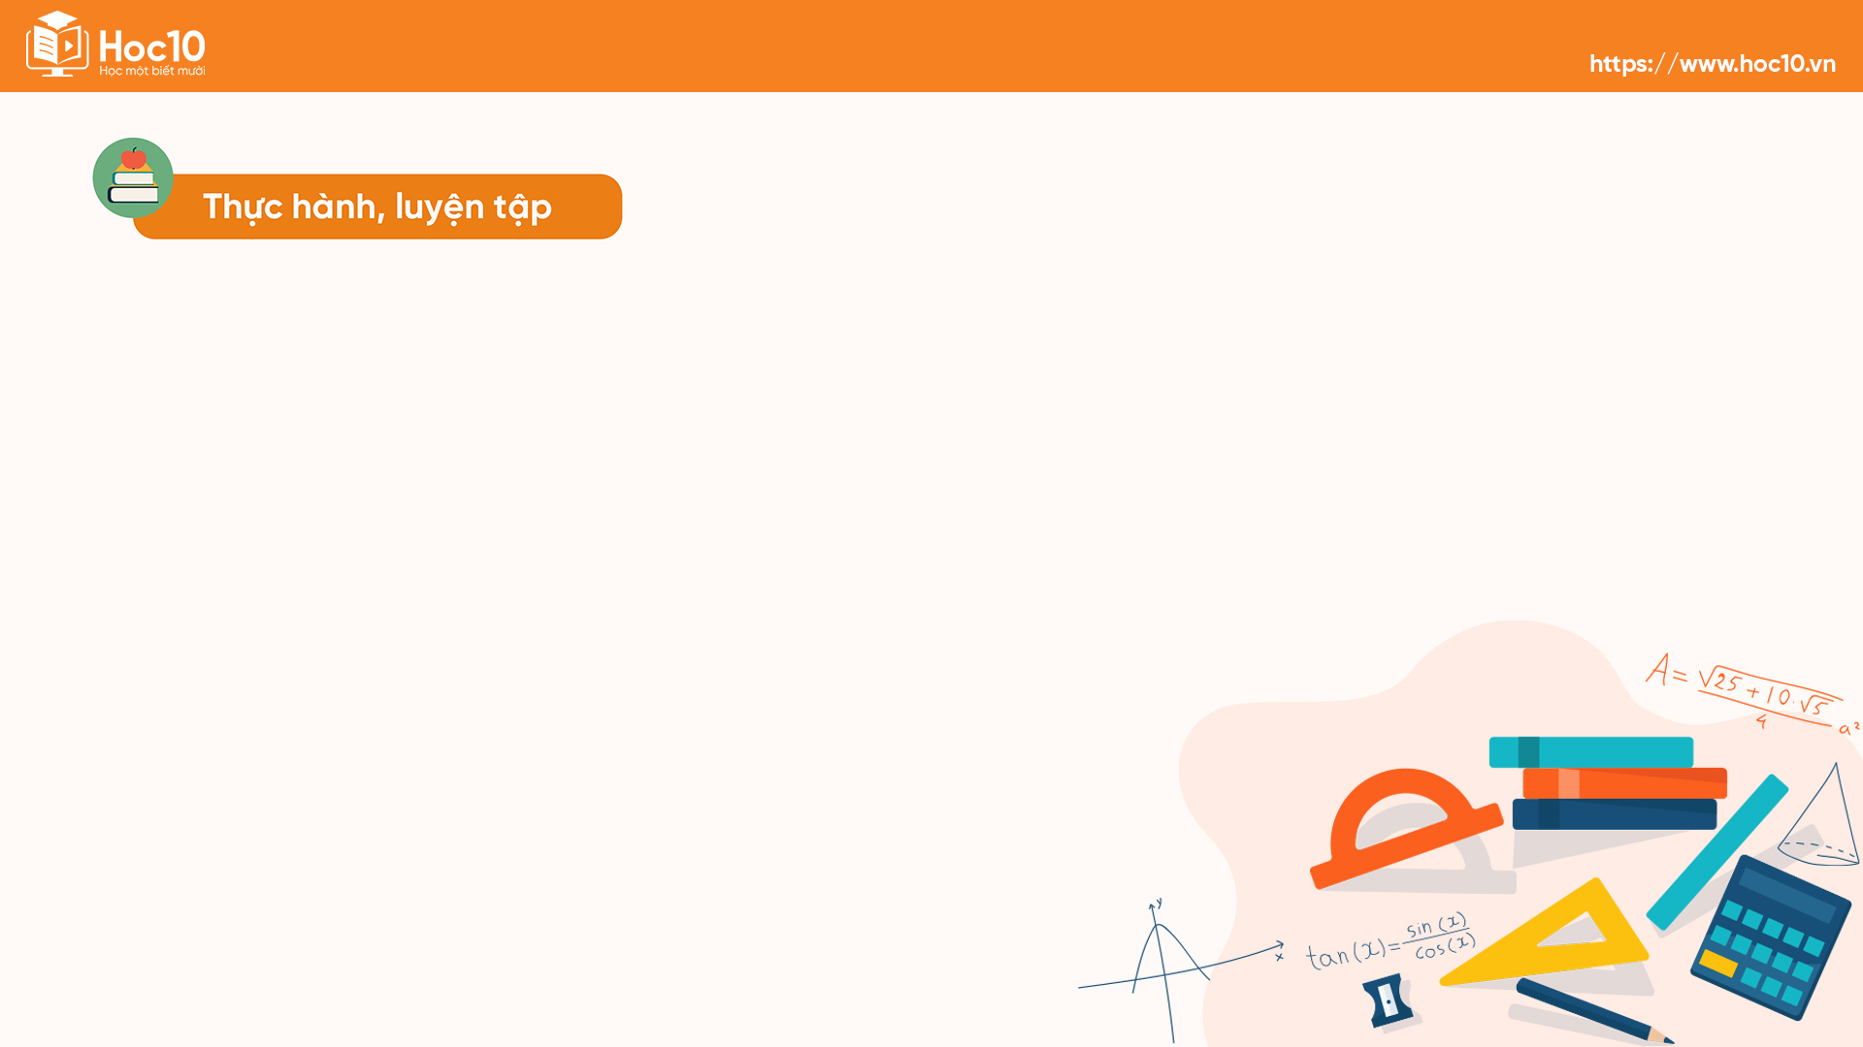
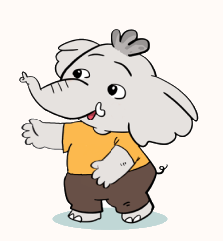
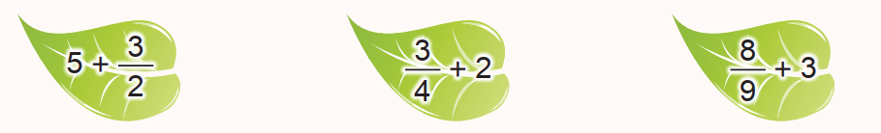
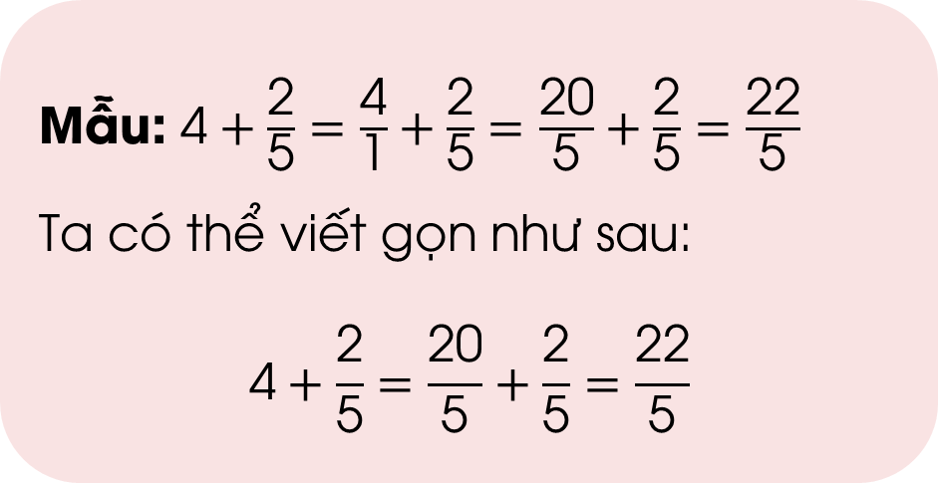
Bài tập 3: Tính (theo mẫu):
a)
Mẫu: $\text{4}+\frac{\text{2}}{\text{5}}=\frac{\text{4}}{\text{1}}+\frac{\text{2}}{\text{5}}=\frac{\text{20}}{\text{5}}+\frac{\text{2}}{\text{5}}=\frac{\text{22}}{\text{5}}$
Ta có thể viết gọn như sau:
$$\text{4}+\frac{\text{2}}{\text{5}}=\frac{\text{20}}{\text{5}}+\frac{\text{2}}{\text{5}}=\frac{\text{22}}{\text{5}}$$

Slide 6
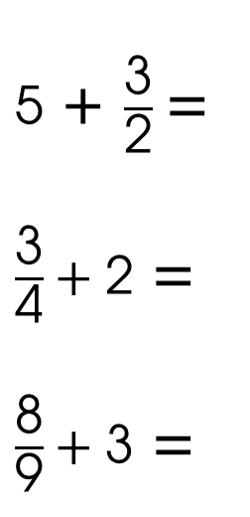
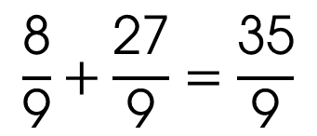
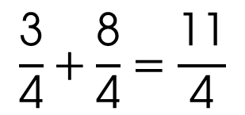
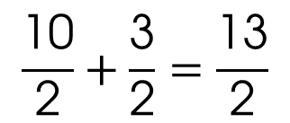
Trả lời
$\text{5}$ + $\frac{\text{3}}{\text{2}}$ =
$\frac{\text{3}}{\text{4}}+\text{2}$ =
$\frac{\text{8}}{\text{9}}+\text{3}$ =
$$\frac{\text{10}}{\text{2}}+\frac{\text{3}}{\text{2}}=\frac{\text{13}}{\text{2}}$$
$$\frac{\text{3}}{\text{4}}+\frac{\text{8}}{\text{4}}=\frac{\text{11}}{\text{4}}$$
$$\frac{\text{8}}{\text{9}}+\frac{\text{27}}{\text{9}}=\frac{\text{35}}{\text{9}}$$

Slide 7
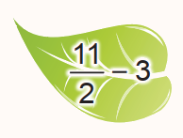
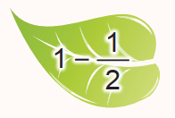
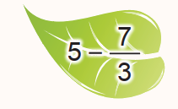
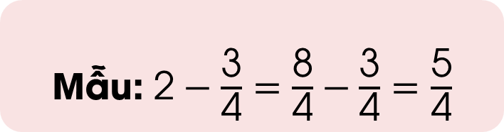
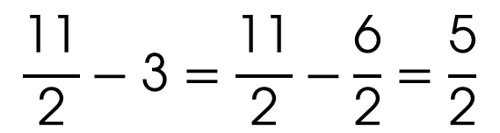
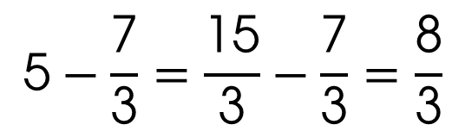
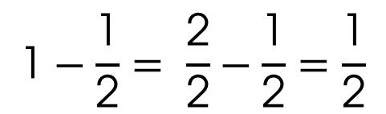
b)
Mẫu: $\text{2}−\frac{\text{3}}{\text{4}}=\frac{\text{8}}{\text{4}}−\frac{\text{3}}{\text{4}}=\frac{\text{5}}{\text{4}}$
$$\text{1}−\frac{\text{1}}{\text{2}}= \frac{\text{2}}{\text{2}}−\frac{\text{1}}{\text{2}}=\frac{\text{1}}{\text{2}}$$
$$\text{5}−\frac{\text{7}}{\text{3}}=\frac{\text{15}}{\text{3}}−\frac{\text{7}}{\text{3}}=\frac{\text{8}}{\text{3}}$$
$$\frac{\text{11}}{\text{2}}−\text{3}=\frac{\text{11}}{\text{2}}−\frac{\text{6}}{\text{2}}=\frac{\text{5}}{\text{2}}$$

Slide 8
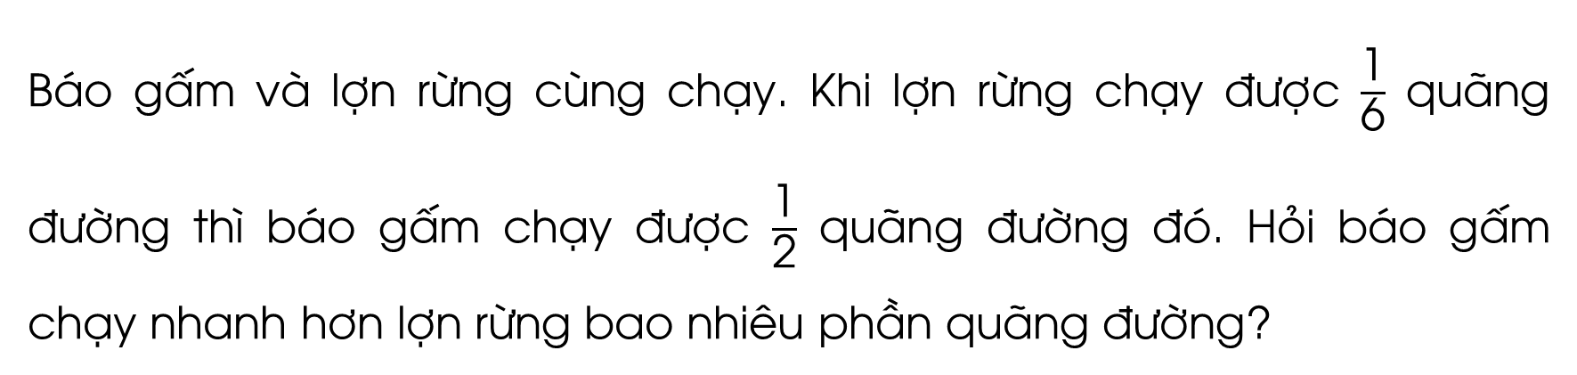

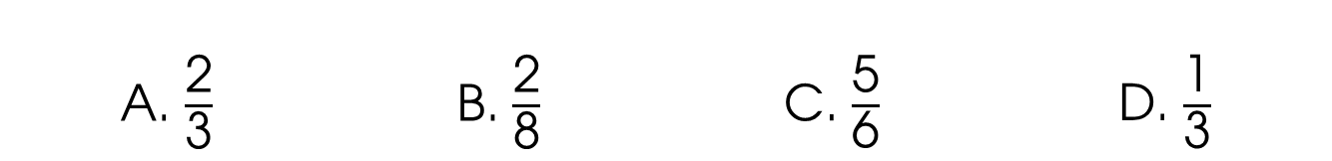
Bài tập 4: Chọn đáp án đúng.
Báo gấm và lợn rừng cùng chạy. Khi lợn rừng chạy được $\frac{\text{1}}{\text{6}}$ quãng đường thì báo gấm chạy được $\frac{\text{1}}{\text{2}}$ quãng đường đó. Hỏi báo gấm chạy nhanh hơn lợn rừng bao nhiêu phần quãng đường?
A. $\frac{\text{2}}{\text{3}}$ | B. $\frac{\text{2}}{\text{8}}$ | C. $\frac{\text{5}}{\text{6}}$ | D. $\frac{\text{1}}{\text{3}}$
Bài giải
Báo gấm chạy nhanh hơn lợn rừng số phần quãng đường là:
$\frac{\text{1}}{\text{2}}− \frac{\text{1}}{\text{6}}= \frac{\text{1}}{\text{3}}$ (quãng đường)

Slide 9

Ấn để đến trang sách

Slide 10
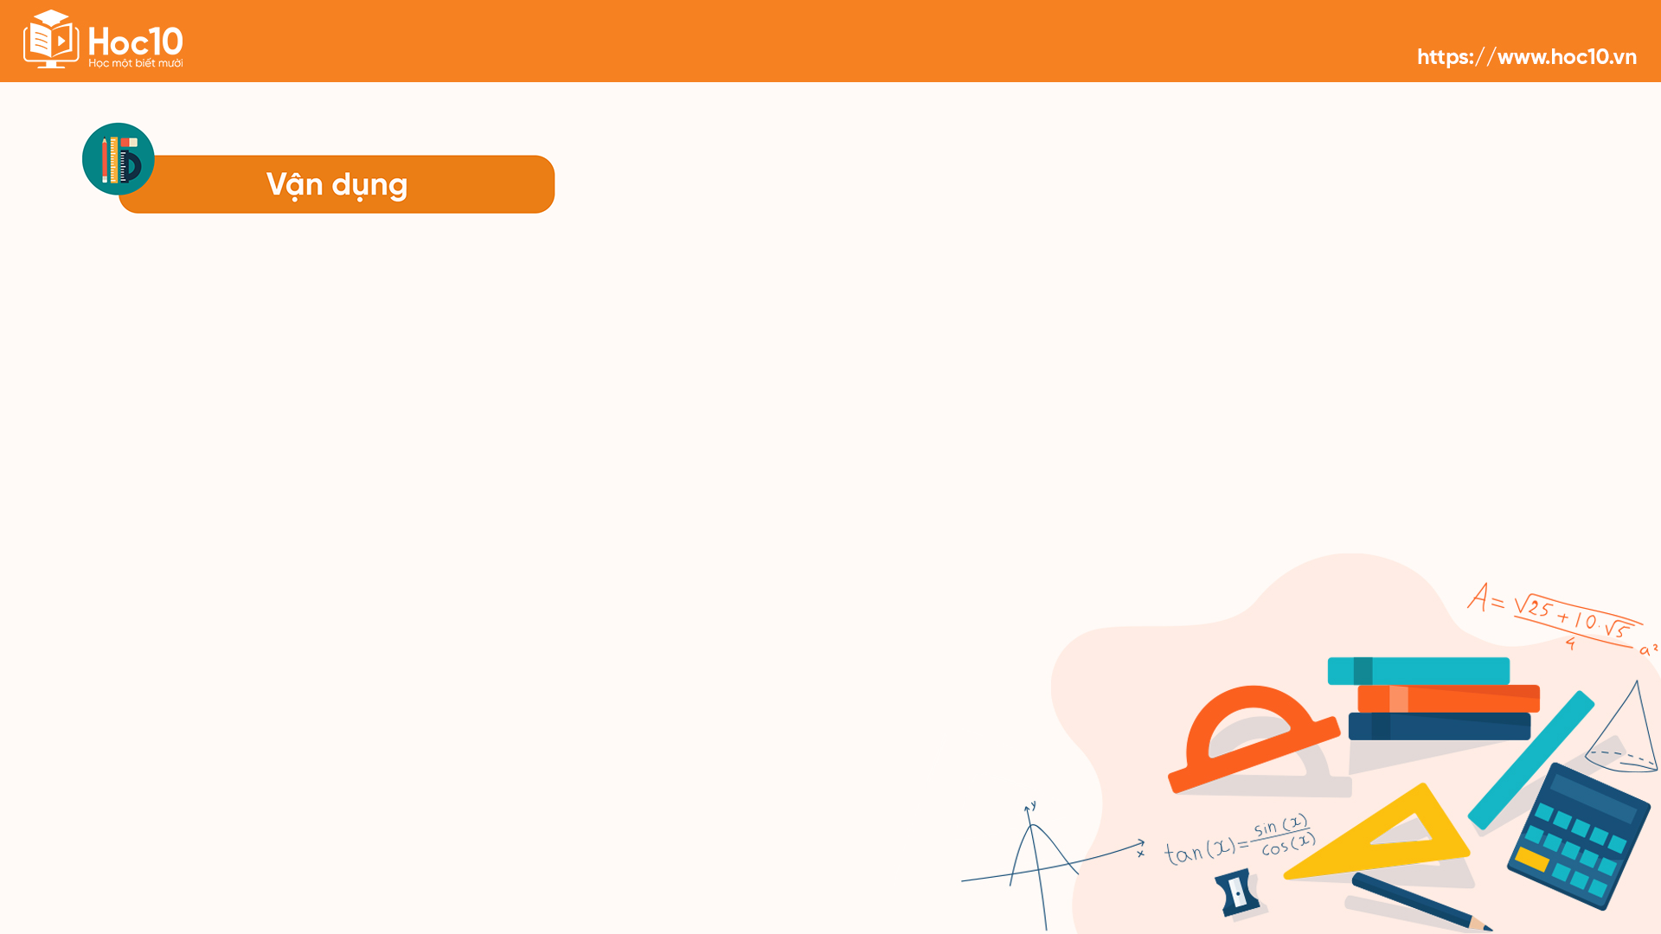
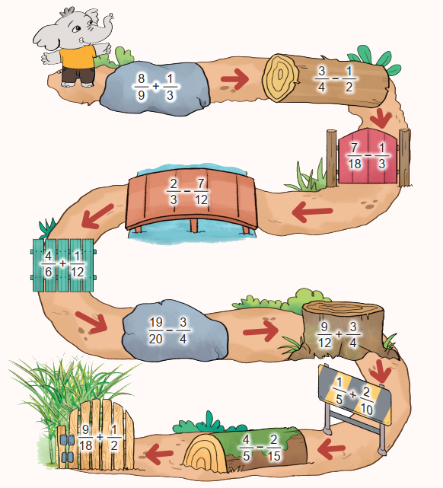
Bài tập 6:
Hãy giúp bạn voi tìm được vườn mía bằng cách thực hiện đúng các phép cộng, phép trừ hai phân số trên đường đi:

Slide 11

$$\frac{\text{8}}{\text{9}}+\frac{\text{1}}{\text{3}}=\frac{\text{11}}{\text{9}}$$
$$\frac{\text{3}}{\text{4}}−\frac{\text{1}}{\text{2}}=\frac{\text{1}}{\text{4}}$$
$$\frac{\text{7}}{\text{18}}−\frac{\text{1}}{\text{3}}=\frac{\text{1}}{\text{18}}$$
$$\frac{\text{2}}{\text{3}}−\frac{\text{7}}{\text{12}}=\frac{\text{1}}{\text{12}}$$
$$\frac{\text{4}}{\text{6}}+\frac{\text{1}}{\text{12}}=\frac{\text{3}}{\text{4}}$$

Slide 12

$$\frac{\text{19}}{\text{20}}−\frac{\text{3}}{\text{4}}=\frac{\text{1}}{\text{5}}$$
$$\frac{\text{9}}{\text{12}}+\frac{\text{3}}{\text{4}}=\frac{\text{3}}{\text{2}}$$
$$\frac{\text{1}}{\text{5}}+\frac{\text{2}}{\text{10}}=\frac{\text{2}}{\text{5}}$$
$$\frac{\text{4}}{\text{5}}−\frac{\text{2}}{\text{15}}=\frac{\text{2}}{\text{3}}$$
$$\frac{\text{9}}{\text{18}}+\frac{\text{1}}{\text{2}}=\text{1}$$

Slide 13

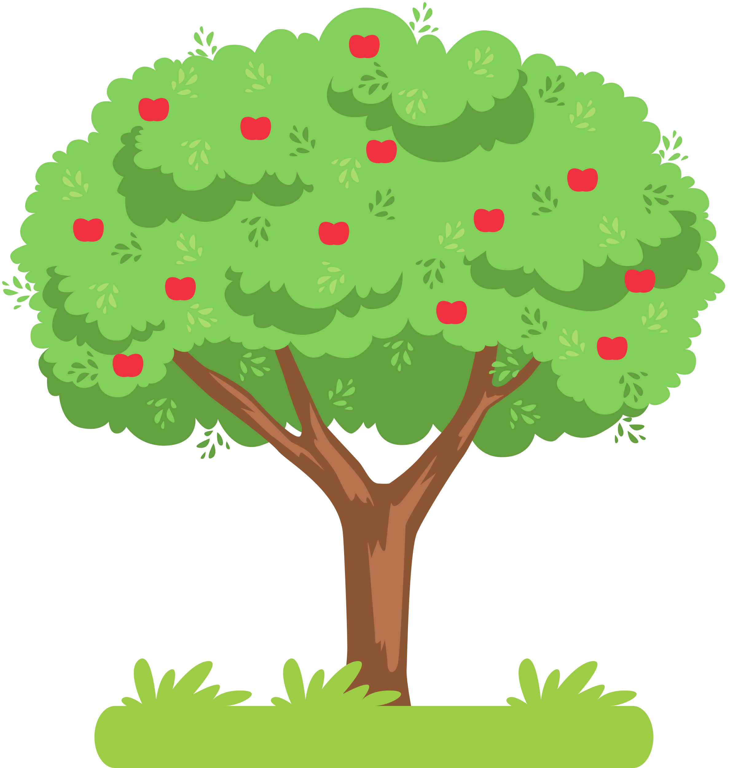






TRÒ CHƠI HÁI TÁO

Slide 14










Notes:
Bấm vào các quả táo để đến câu hỏi.
Trả lời xong bấm vào next để tiếp tục bài giảng

Slide 15







Câu hỏi 1: Kết quả của phép tính $\frac{\text{7}}{\text{24}}+\frac{\text{3}}{\text{8}} \text{l}\text{à}$
A. $\frac{\text{10}}{\text{24}}$
C. $\frac{\text{5}}{\text{12}}$
B. $\frac{\text{2}}{\text{3}}$
D. $\frac{\text{1}}{\text{3}}$
Notes:
Bấm để chọn đáp án
Bấm quay về để tiếp tục chọn các câu hỏi

Slide 16

Câu hỏi 2: Dấu thích hợp để điền vào chỗ chấm là:
$\frac{\text{5}}{\text{6}}+\frac{\text{1}}{\text{3}}$ ….. $\frac{\text{7}}{\text{2}}−\text{3}$
A. =
C. >
B. <
D. Không so sánh được
Notes:
Bấm để chọn đáp án
Bấm quay về để tiếp tục chọn các câu hỏi

Slide 17
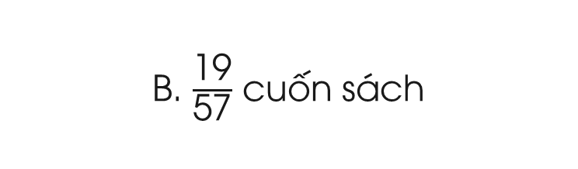


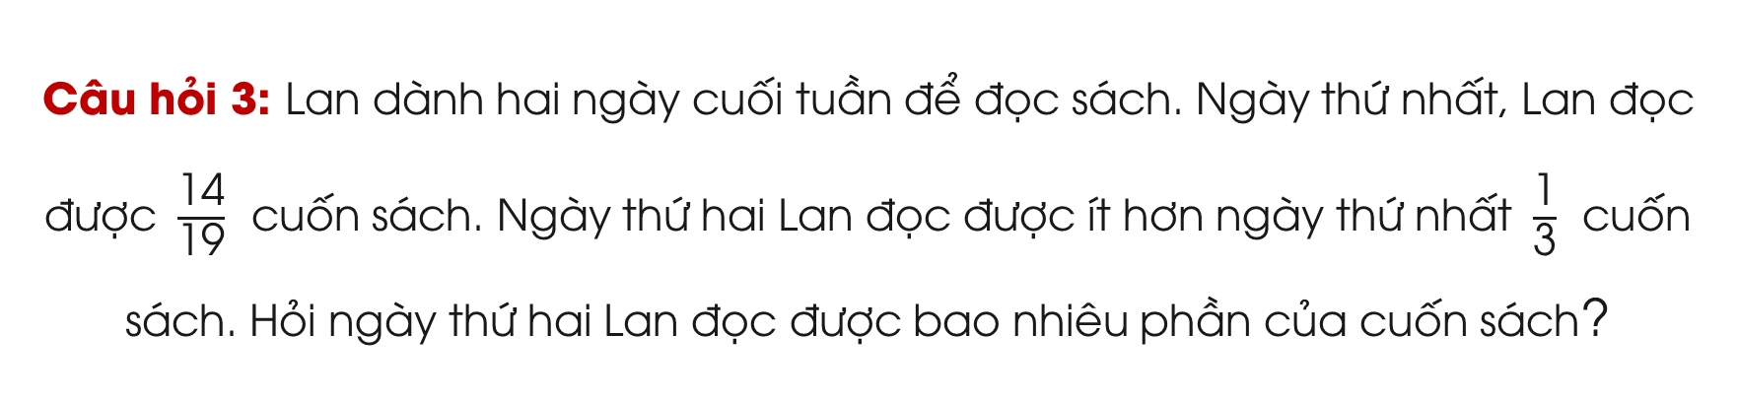

Câu hỏi 3: Lan dành hai ngày cuối tuần để đọc sách. Ngày thứ nhất, Lan đọc được $\frac{\text{14}}{\text{19}}$ cuốn sách. Ngày thứ hai Lan đọc được ít hơn ngày thứ nhất $\frac{\text{1}}{\text{3}}$ cuốn sách. Hỏi ngày thứ hai Lan đọc được bao nhiêu phần của cuốn sách?
A. $\frac{\text{23}}{\text{57}}$ cuốn sách
C. $\frac{\text{32}}{\text{57}}$ cuốn sách
B. $\frac{\text{19}}{\text{57}}$ cuốn sách
D. $\frac{\text{18}}{\text{57}}$ cuốn sách
Notes:
Bấm để chọn đáp án
Bấm quay về để tiếp tục chọn các câu hỏi

Slide 18



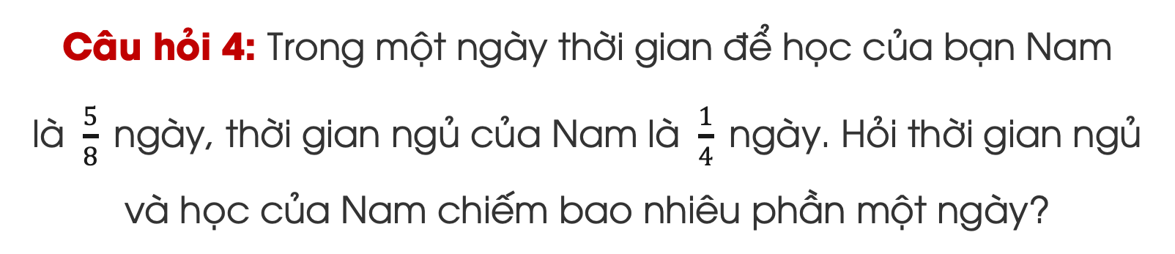
Câu hỏi 4: Trong một ngày thời gian để học của bạn Nam là $\frac{\text{5}}{\text{8}}$ ngày, thời gian ngủ của Nam là $\frac{\text{1}}{\text{4}}$ ngày. Hỏi thời gian ngủ và học của Nam chiếm bao nhiêu phần một ngày?
A. 1 ngày
C. $\frac{\text{1}}{\text{8}} \text{ng}\text{à}\text{y}$
B. $\frac{\text{3}}{\text{8}} \text{ng}\text{à}\text{y}$
D. $\frac{\text{7}}{\text{8}} \text{ng}\text{à}\text{y}$
Notes:
Bấm để chọn đáp án
Bấm quay về để tiếp tục chọn các câu hỏi

Slide 19




Câu hỏi 5: Kết quả của phép tính $\frac{\text{29}}{\text{8}}−\frac{\text{5}}{\text{4}} \text{l}\text{à}$
A. $\frac{\text{19}}{\text{8}}$
C. $\frac{\text{17}}{\text{8}}$
B. $\frac{\text{9}}{\text{4}}$
D. 2
Notes:
Bấm để chọn đáp án
Bấm quay về để tiếp tục chọn các câu hỏi

Slide 20

CỦNG CỐ, DẶN DÒ
Qua bài học hôm nay, em đã học được những gì?
Muốn cộng, trừ hai phân số khác mẫu số ta làm thế nào?

Slide 21

Ấn để đến trang sách

Slide 22

Ôn tập kiến thức đã học
Hoàn thành bài tập trong VBT
Đọc và chuẩn bị trước
Bài 79: Luyện tập chung

Slide 23


Slide 24
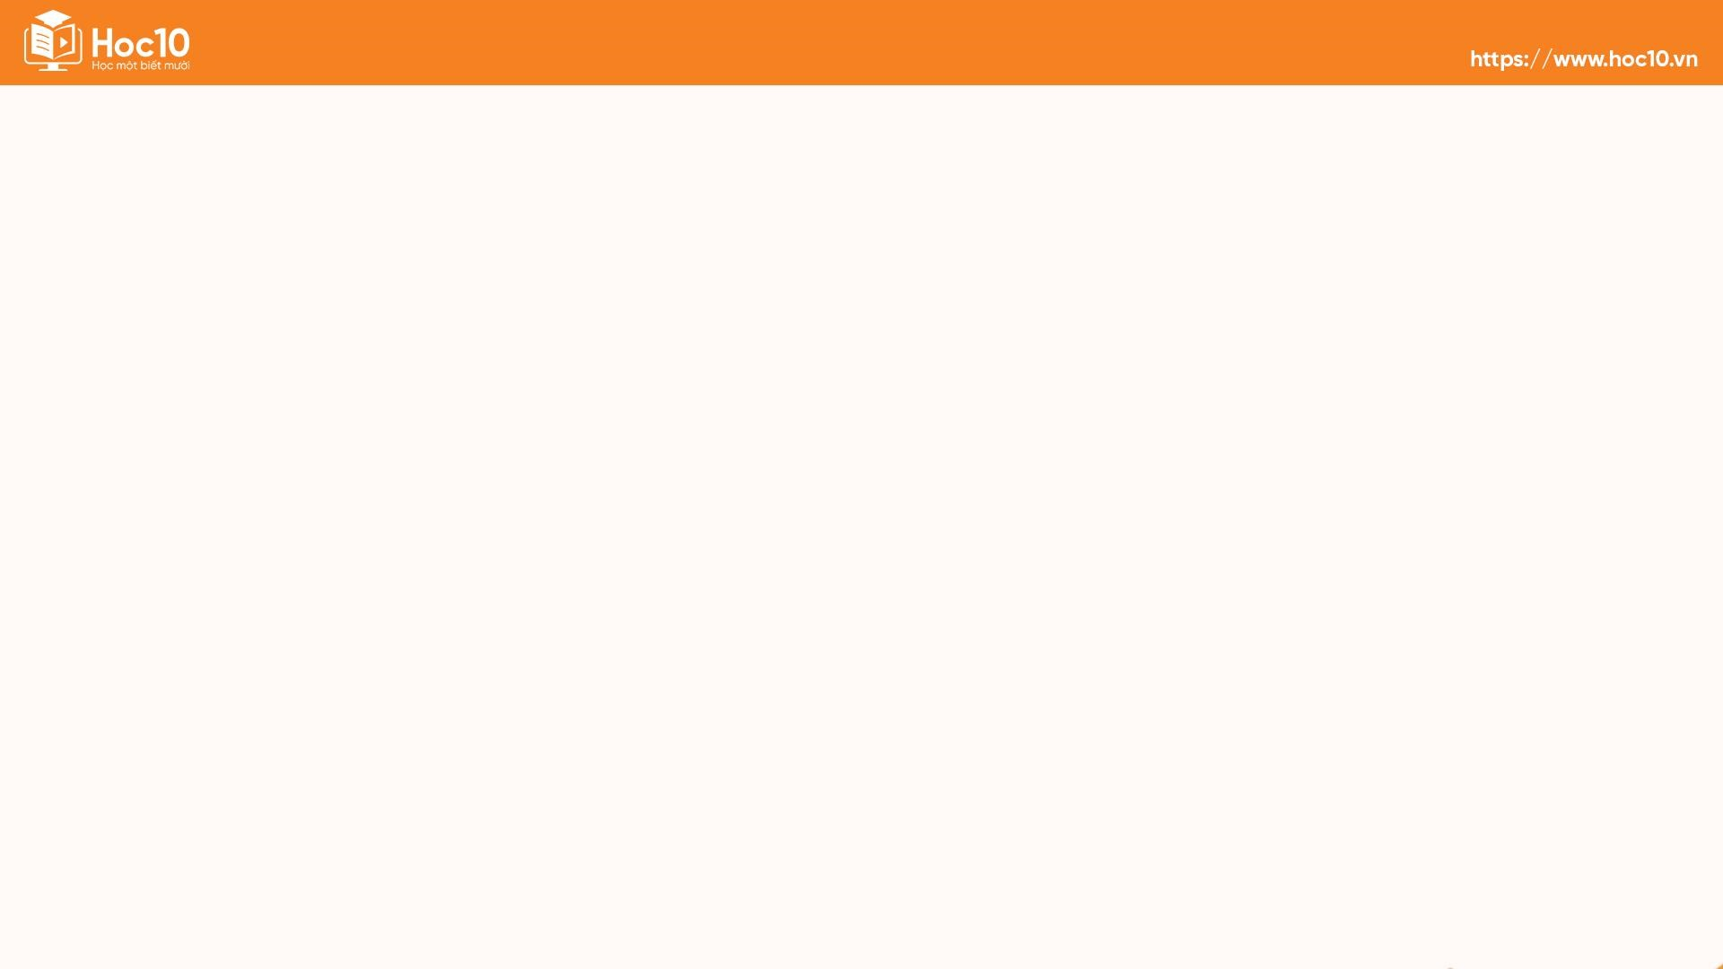


Để kết nối cộng đồng giáo viên và nhận thêm nhiều tài liệu giảng dạy,
mời quý thầy cô tham gia Group Facebook
theo đường link:
Hoc10 – Đồng hành cùng giáo viên tiểu học
Hoặc truy cập qua QR code

